Slide 1

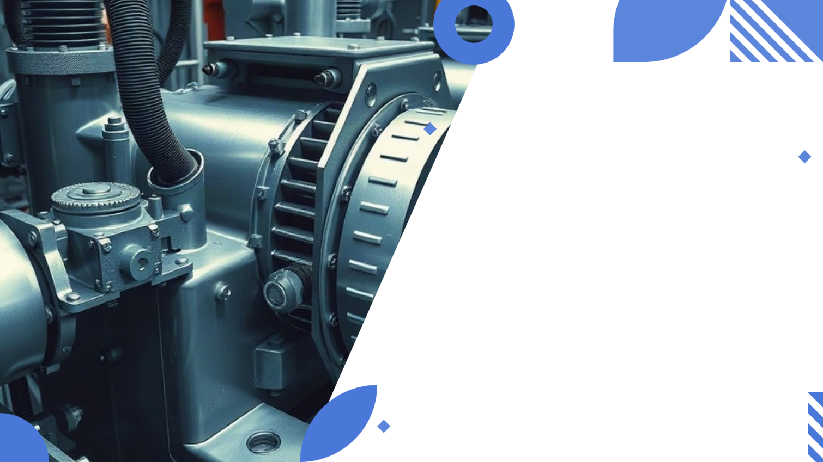
Промышленные технологии: металлургия, машиностроение, энергетика
Автор презентации: Presentacium.ru

Slide 2

Введение
В презентации рассмотрим основные промышленные технологии, включая металлургию, машиностроение и энергетику. Обсудим тенденции и инновации в этих отраслях, сравним различные технологии, а также затронем вопросы энергоэффективности и автоматизации. Особое внимание уделим экологическим аспектам металлургии и перспективам развития промышленности.

Slide 3

Основные этапы металлургии
С конца XIX века чёрная металлургия прошла путь от первых доменных печей с производительностью около 200 кг чугуна в сутки до современных комбинатов, где каждая печь способна выплавлять более 10 тысяч тонн чугуна в год. В процессе производства стали используются различные технологии, включая кислородно-конвертерный метод, который позволяет получать до 50 миллионов тонн стали в год на одном предприятии.
Передел включает также процессы рафинирования и легирования, обеспечивающие требуемые характеристики металла, что критично для последующего использования в машиностроении и других отраслях.

Slide 4

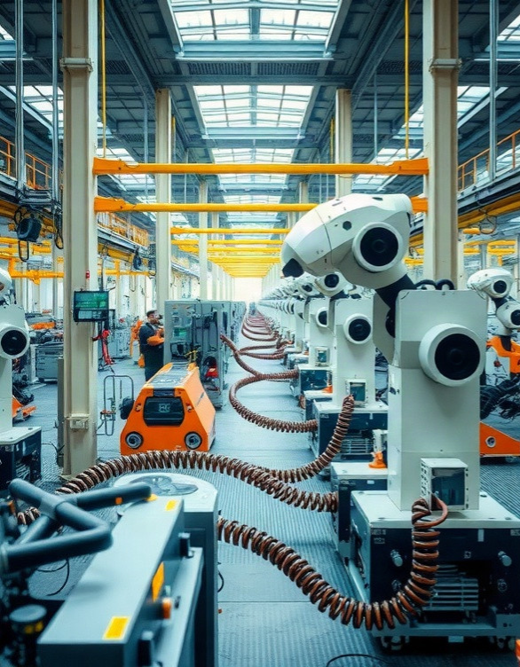
Современные тенденции в машиностроении
Машиностроение демонстрирует устойчивый рост: за последние пять лет объёмы производства увеличились на 25%, достигнув показателя в 5 триллионов рублей.
Внедрение автоматизированных систем и роботизированных комплексов в производственные процессы позволяет повысить производительность труда на 30% и сократить количество производственных дефектов на 40%. Инновационные разработки в области композитных материалов и 3D-печати открывают новые горизонты для создания лёгких и прочных конструкций, что способствует снижению веса машин и оборудования на 15–20% по сравнению с традиционными материалами.

Slide 5

Инновации в металлургии
В последние годы в металлургии наблюдается активное внедрение инноваций: более 30% сталеплавильных производств внедрили технологии непрерывной разливки стали, что позволило сократить энергозатраты на 20–30% и уменьшить количество отходов на 15–20%. Применение методов машинного обучения для оптимизации производственных процессов способствует повышению эффективности на 15–25%, а внедрение аддитивных технологий в металлургию открывает новые возможности для создания сложных металлических конструкций с уникальными свойствами.

Slide 6

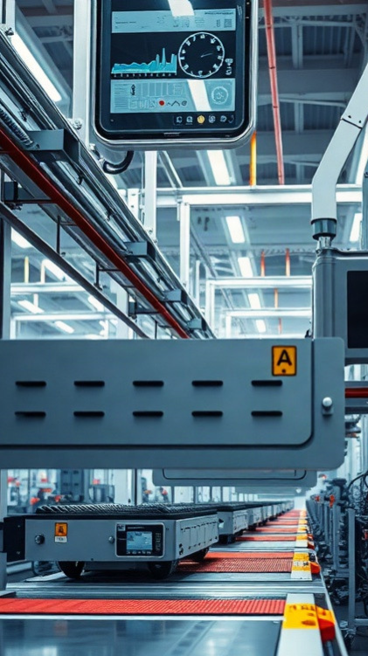
Перспективы машиностроения
Машиностроительная отрасль демонстрирует устойчивый рост на 6–8% в год, что подтверждается увеличением объёмов производства на 15% за последние пять лет.
Ожидается, что к 2030 году рынок промышленного машиностроения достигнет отметки в 2,5 триллиона долларов, что указывает на потенциал для инвестиций и развития новых технологий в этой сфере. Среди ключевых трендов — цифровизация производственных процессов и внедрение искусственного интеллекта, что позволит повысить эффективность и качество продукции.

Slide 7

Энергоэффективность в промышленности
В промышленном секторе энергоэффективность является ключевым фактором снижения затрат и выбросов парниковых газов.
Например, внедрение современных систем автоматизации и управления позволяет сократить энергопотребление на 20–30%.
К 2030 году прогнозируется сокращение энергоемкости российской промышленности на 40% благодаря модернизации и оптимизации производственных процессов.

Slide 8

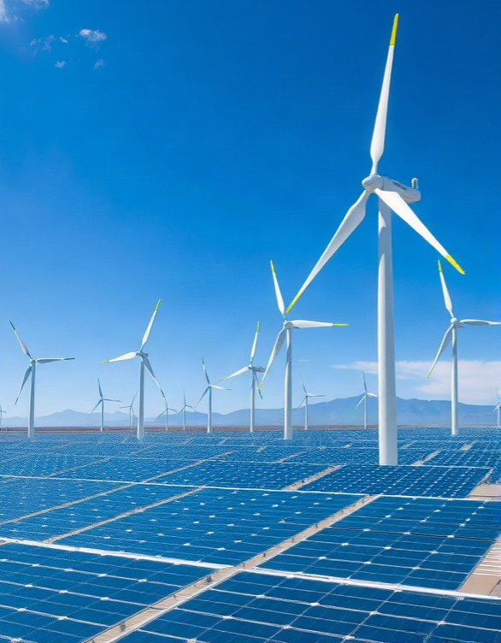
Технологии будущего в энергетике
В энергетике будущего ключевую роль сыграют возобновляемые источники энергии, такие как солнечная и ветровая генерация. К 2030 году прогнозируется увеличение доли возобновляемых источников в мировом энергобалансе до 30–35%, что обусловлено снижением стоимости технологий и повышением их эффективности. Это позволит сократить выбросы углекислого газа на 10–15% и создать новые рабочие места в отрасли.

Slide 9
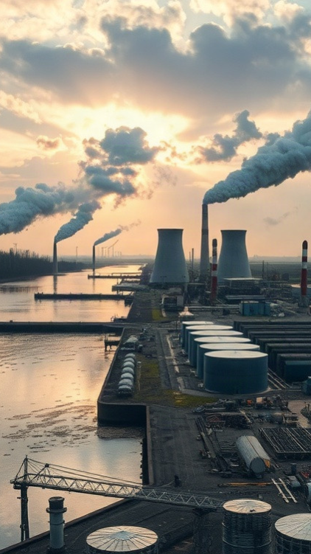
Экологические аспекты металлургии
В металлургии ежегодно образуется около 2,5 миллиарда тонн промышленных отходов, из которых лишь 35% утилизируется, а значительная часть попадает в окружающую среду.
Выбросы парниковых газов в металлургической промышленности составляют примерно 7–8% от общего объема глобальных выбросов, что существенно влияет на изменение климата.
Кроме того, сброс неочищенных сточных вод металлургическими предприятиями приводит к загрязнению водоемов, что угрожает экосистемам и биологическому разнообразию.

Slide 10

Инновационные решения в машиностроении
1
В машиностроении активно внедряются инновационные решения, позволяющие повысить эффективность и надёжность оборудования.
2
Например, применение аддитивных технологий в производстве деталей сократило время изготовления сложных компонентов на 30%, что значительно ускорило процесс производства.
3
Кроме того, использование интеллектуальных систем управления обеспечивает снижение энергопотребления станков на 15–20%, способствуя оптимизации производственных затрат.

Slide 11
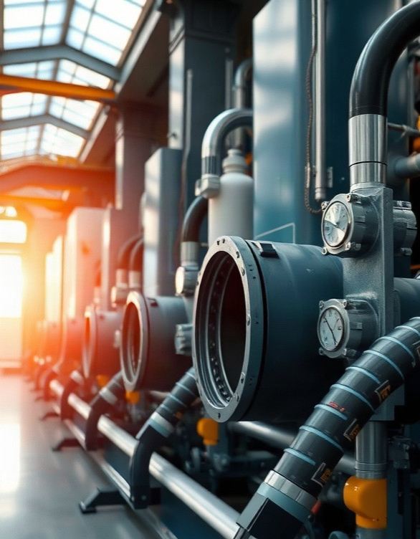
Эффективность энергетических технологий
За последние десять лет внедрение инновационных энергетических технологий позволило сократить выбросы углекислого газа на 15%. Средняя эффективность использования энергии в промышленных предприятиях увеличилась на 8%, что способствовало снижению затрат на энергоресурсы на 20% в сравнении с предыдущим десятилетием.
Новые технологии также обеспечили рост производительности оборудования на 12%, улучшив конкурентоспособность предприятий на международном рынке.

Slide 12
Тенденции развития промышленности
В 2022 году объём мирового производства стали достиг 1,88 миллиарда тонн, что свидетельствует о стабильном росте металлургической промышленности.
В секторе машиностроения число выпущенных станков с числовым программным управлением увеличилось на 25% за последние пять лет, что говорит о внедрении автоматизированных технологий. В области энергетики, благодаря инновационным разработкам, доля возобновляемых источников энергии в мировом энергобалансе превысила 28% и продолжает расти.

Slide 13

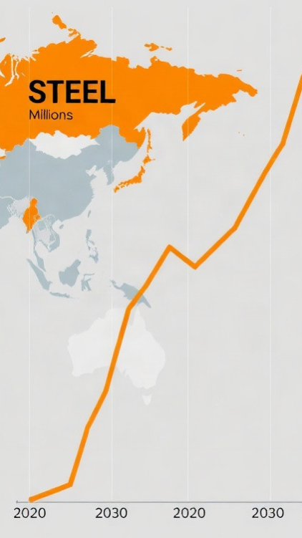
Будущее промышленных технологий
Мировое производство стали растёт с 2020 года. Данные представлены в миллионах тонн за период до 2030 года.

Slide 14

Спасибо за внимание!
Спасибо за внимание. В этой презентации мы рассмотрели ключевые аспекты развития промышленных технологий, включая металлургию, машиностроение и энергетику. Мы обсудили современные тенденции, инновации и экологические аспекты в этих отраслях, а также обозначили перспективы их будущего развития. Надеемся, что представленная информация была полезна и вдохновит вас на дальнейшие исследования в этой области.

